Slide 1

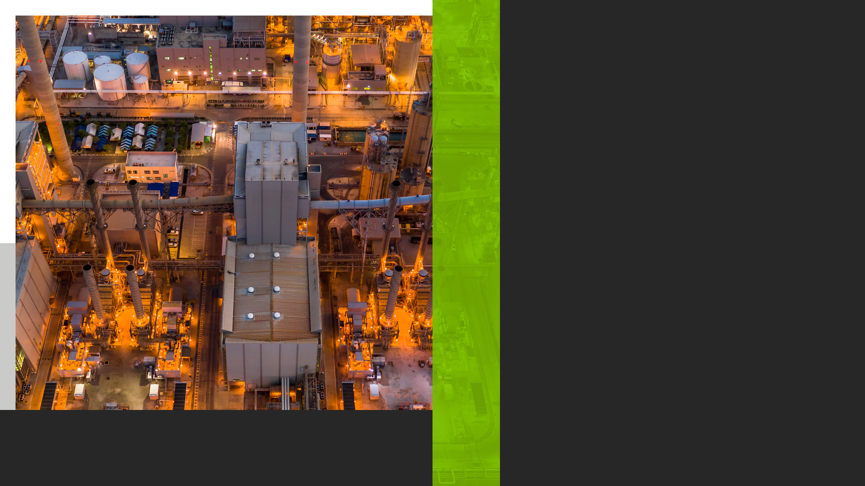
TRANSICIÓN
ENERGÉTICA
Dónde estamos y hacia dónde vamos
Un país su vocación,
esta para facilitar que la economia se mueva,
y no para crear a partir de él, al desarrollo.
RAMSES PECH
2022

Slide 2
PROCESO DE LA TOMA DE ENERGIA PRIMARIA
ENERGIA PRIMARIA
TECNOLOGIA
ENERGIA SECUNDARIA
TRANSPORTADORES DE
ENERGIA
UTILIZACION
INDUSTRIA
COMERCIO
ELECTRICIDAD
SOLAR
HOGARES
AIRE
PLANTAS DE GENERACION *
TRANSPORTE
RENOVABLES
AGUA
INDUSTRIA
VAPOR *
ELECTRICIDAD *
COMERCIO
PLANTAS DE GENERACION *
HOGARES
CARBON
COMBUSTIBLE *
TRANSPORTE
NO RENOVABLES
MINERALES *
INDUSTRIA
HIDROCARBUROS
PRODUCTO *
COMERCIO
PLANTAS DE TRANFORMACION *
ELECTRICIDAD *
HOGARES
HUELLA DE CARBON = GENERACION DE EMISION DE CO2
COMBUSTIBLE *
TRANSPORTE
FUENTE:
GRUPO CARAIVA
LEON & Pech Architects
EXTRACCION *
CONSTRUCCION *
TRANFORMACION *
USO
Prohibida su reproducción parcial o total del documento sin la autorización del Autor

Slide 3
PROCESO DE APROVECHAMIENTO DE HIDROCARBUROS
HUELLA DE CARBON = GENERACION DE EMISION DE CO2
EXTRACCION
TRANFORMACION
UTILIZACION
AUTOMOVILES
ALMACENAMIENTO
HIDROCARBUROS LIQUIDO
CRUDO
CAMIONES
COMBUSTIBLES (3)
REFINERIAS
TRENES
BARCOS
HIDROCARBUROS
ELECTRICIDAD
PETROQUIMICA
INDUSTRIA
PRODUCTOS (100)
HIDROCARBUROS GASEOSO
GAS NATURAL
COMERCIO
HOGARES
ELECTRICIDAD
ALMACENAMIENTO
TRANPORTE
FUENTE:
GRUPO CARAIVA
LEON & Pech Architects
Prohibida su reproducción parcial o total del documento sin la autorización del Autor

Slide 4
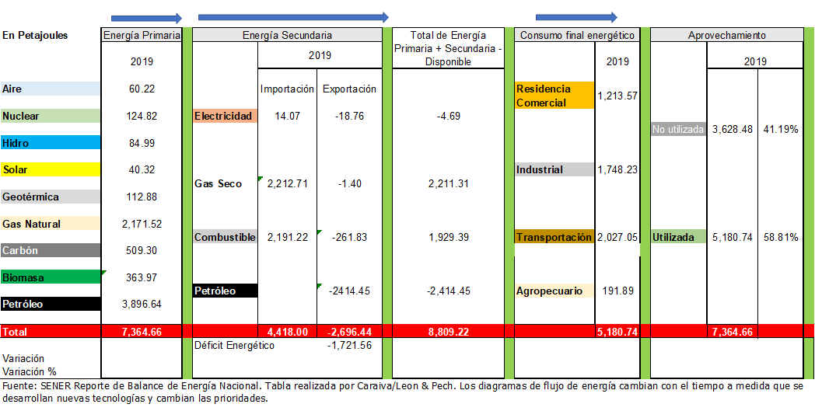
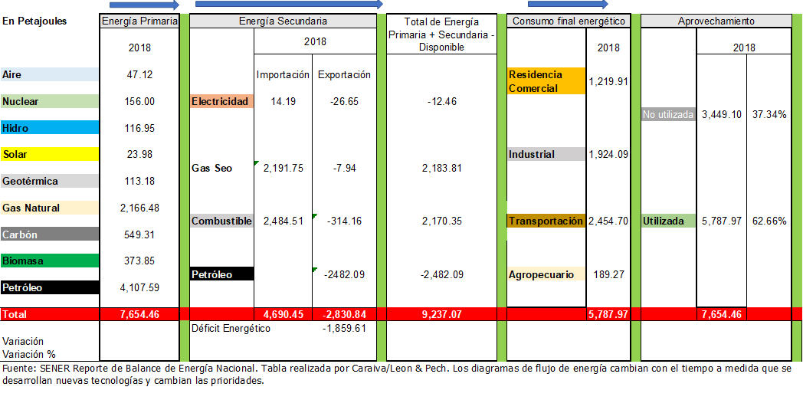
BALANCE DE ENERGIA
La energía primaria y secundaria, el 63%, es tomado de nuestros recursos, y el 37% importamos.
Pero presentamos una balanza con un déficit del 35 a 40%, respecto a la energía que proviene fuera de mexico.
Cuando el dinero, y la energía no son tuyas, nos convertimos en botarates compulsivos
El total de energías disponibles en 2018, el Consumo final energético fue 63%, y 2019 el 59%
Estamos desaprovechando a la energía entre un 37 a 41% en 2021?
FUENTE:
GRUPO CARAIVA
LEON & Pech Architects
Prohibida su reproducción parcial o total del documento sin la autorización del Autor

Slide 5
INVERSION EN EL MUNDO
¿Cómo podemos eliminar
$ 700 mil millones de dólares en la industria de hidrocarburos o $ 823 mil millones en el sector eléctrico?
¿Existe alguna otra forma de producir transportadores de energía para su uso en el mundo?
Prohibida su reproducción parcial o total del documento sin la autorización del Autor

Slide 6
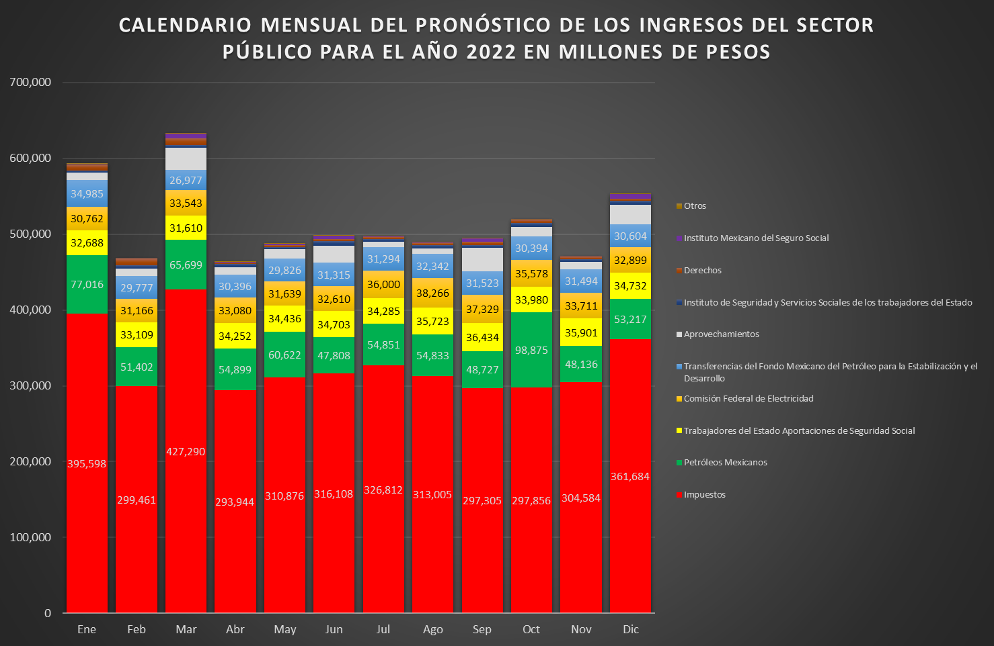
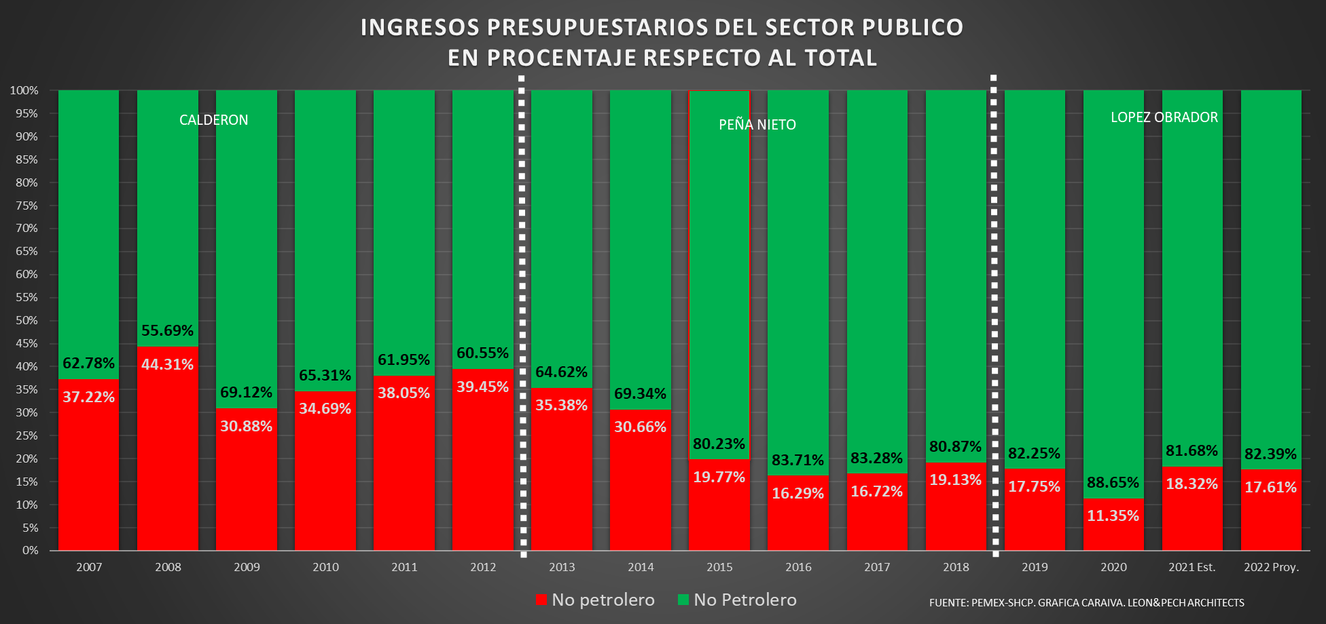
TRACK PUBLIC MONEY- PETROLEO ¿PRODRA ELIMINAR?
Imagen compara 22 de los mayores productores de petróleo, en términos de ingreso per cápita (eje y) y la participación de los ingresos públicos obtenidos del aceite (eje x).
Entre mayor participación tenga en los ingresos en un gobierno, mayor complicado la transición energética.
A lo cual requiere un mayor incremento en el per cápita de la población, y esto solo se logra diversificando la económica, y mejorando las políticas públicas.
MEXICO DESPUES DE
REFORMA ENERGETICA
MEXICO ANTES DE
REFORMA ENERGETICA
FUENTE :Recopilación y Análisis de Caraiva. Leon & Pech Architects

Slide 7
IEPS A GASOLINA Y DIESEL UN BUEN NEGOCIO
El fondo mexicano petrolero, espera que aporte ingresos a la nación de 370 mil millones de pesos, y este surgió de la reforma energética, junto con el IEPS a combustible que podría ser 300 MM.
El total de estos dos ingresos que surgen de la reforma energética para el 2022, serian alrededor de 700 MM, y referenciado al precio del barril de crudo.
FUENTE :Recopilación y Análisis de Caraiva. Leon & Pech Architects

Slide 8
THE PRODUCTION GAP- ¿PRODCCION MUNDIAL?
La línea roja, el escenario real con las proyecciones actuales.
La línea café Producción implícita en compromisos climáticos
La sobra verde es el rango requerido para mantener por debajo de 2.0°C.
La sobra morada es el rango requerido para mantener por debajo de 1.5°C.`
Las unidades físicas se muestran como ejes secundarios: miles de millones de toneladas por año (Gt /año) para el carbón, millones de barriles por día (mb / d) para el petróleo y billones de metros cúbicos por año (tcm /año) para el gas.
FUENTE :Recopilación y Análisis de Caraiva. Leon & Pech Architects

Slide 9
INVERSION DE MEXICO EN ENERGIA - REQUERIDA
Electricidad requiere una mayor inversión ante la creciente de la demanda.
En el caso de que el tipo de cambio llegase a 21 a 23 pesos por dólar en promedio, se requerirían más pesos para las empresas productivas del Estado.
Suponiendo que sólo fuera realizado por las empresas productivas del Estado, el total de la operación del mercado, esto traería como consecuencia un incremento en el presupuesto de estas empresas y limitaría el gasto público de la nación.

Slide 10
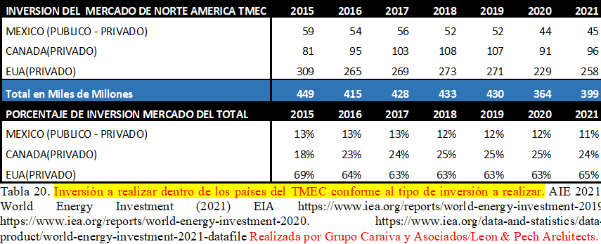
INVERSION DE MEXICO EN ENERGIA - PUBLICA
PEMEX y CFE, presupuesto 961 mil millones de pesos para gastos operativos, inversión, administrativos, y financieros.
PEMEX 57%, y CFE 43% del total
Presupuesto 2022 será inercial
A mayo falta por ejercer el 54%.
¿Cubrirá la demanda del mercado?

Slide 11
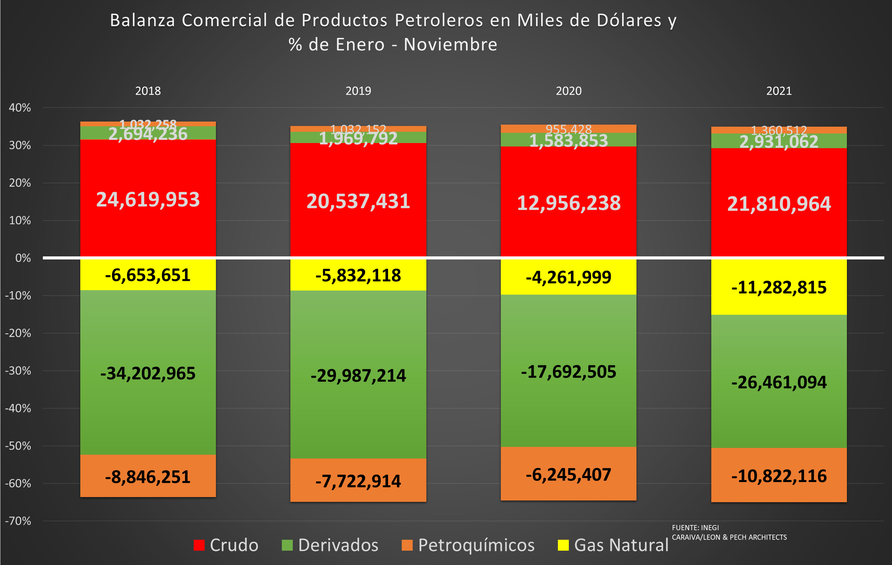
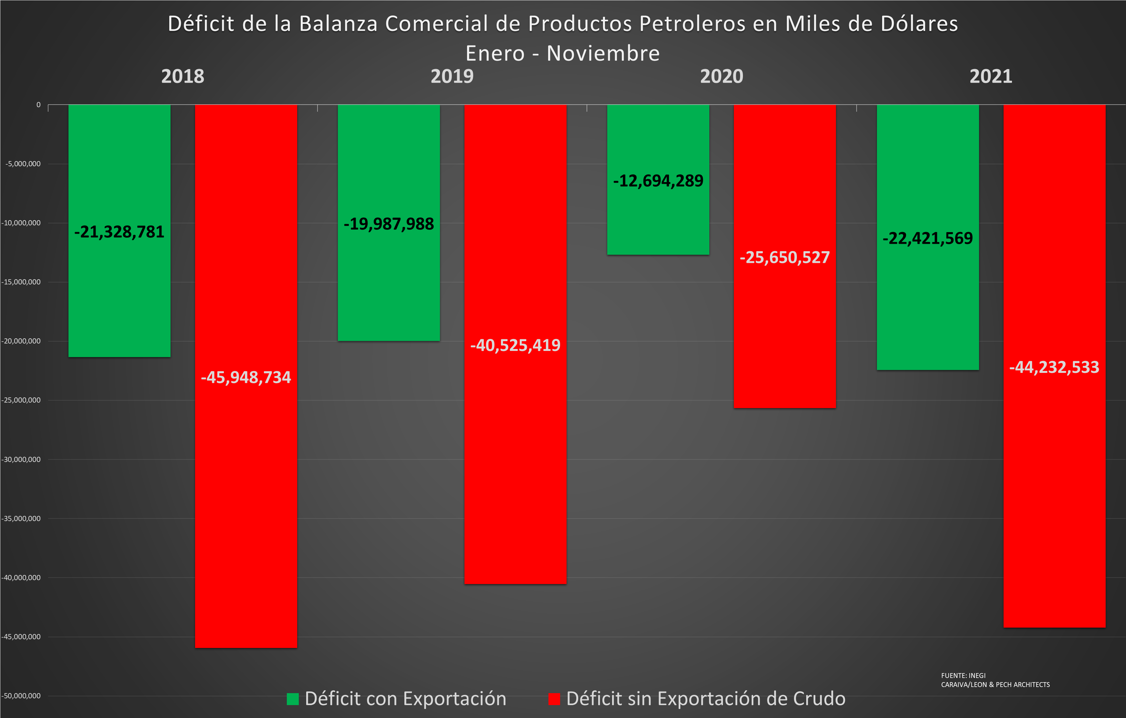
BALANZA COMERCIAL EN HIDROCARBUROS
La energía es parte del TMEC, y esta dentro de nuestra balanza comercial.
Las centrales eléctricas en México utilizaron cerca de 4,900 MMpcd de gas natural para la generación de energía en junio, un 19% más en comparación con el año pasado
Importaciones por gasoductos representaron el 76% del suministro total de gas natural de México.

Slide 12
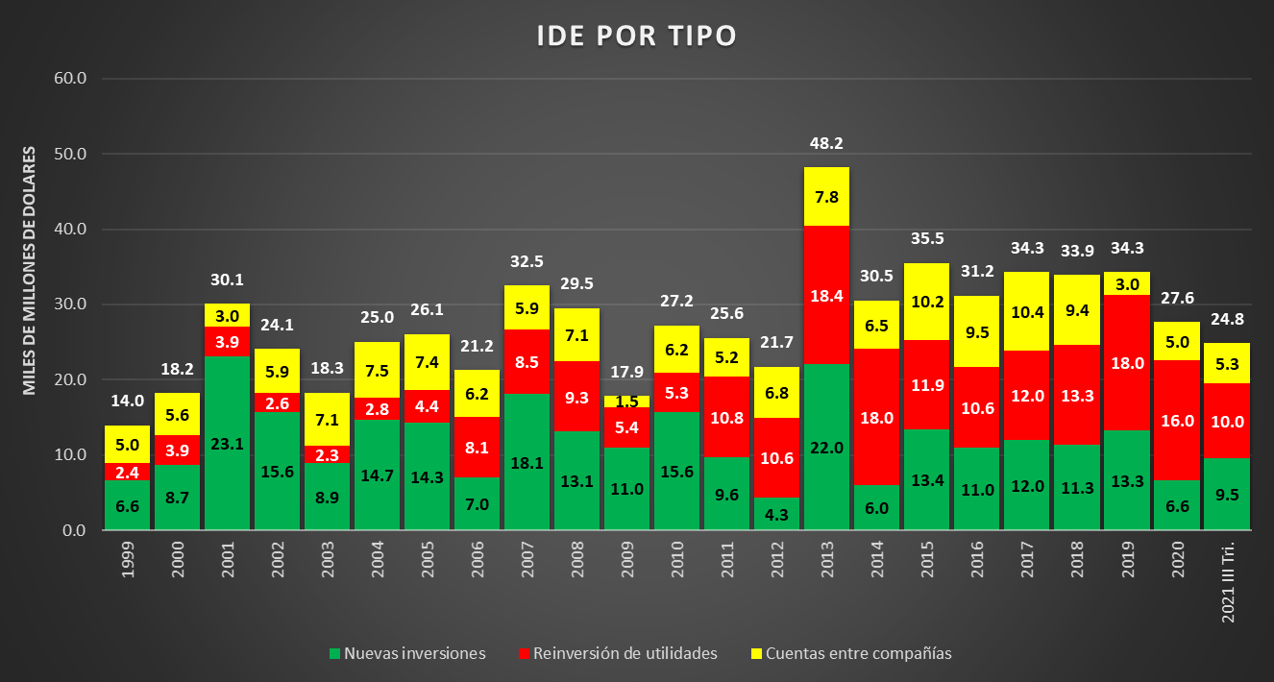
MEXICO Y LA IED
México en el papel es atractivo invertir, y en la realidad con incertidumbre.
Cuando llegan o lleguen la IED nueva debería encontrar tierra fértil de largo plazo para quedarse, sintiéndose cómodas, y no vulnerables.
Nuevas inversiones, nueva recaudación en impuestos para la nación.
IED contraída 15% respecto a valores de antes de la pandemia, y 5% respecto a la nueva IED
2020vs2021 nueva IED incremento 92%, pero reinversión de utilidades contraída 37%,indica que han salido dineros, y solo ha quedado lo necesario para mantener el negocio.
Fuente : https://datos.gob.mx/busca/dataset/informacion-estadistica-de-la-inversion-extranjera-directa
FUENTE :Recopilación y Análisis de Caraiva. Leon & Pech Architects

Slide 13
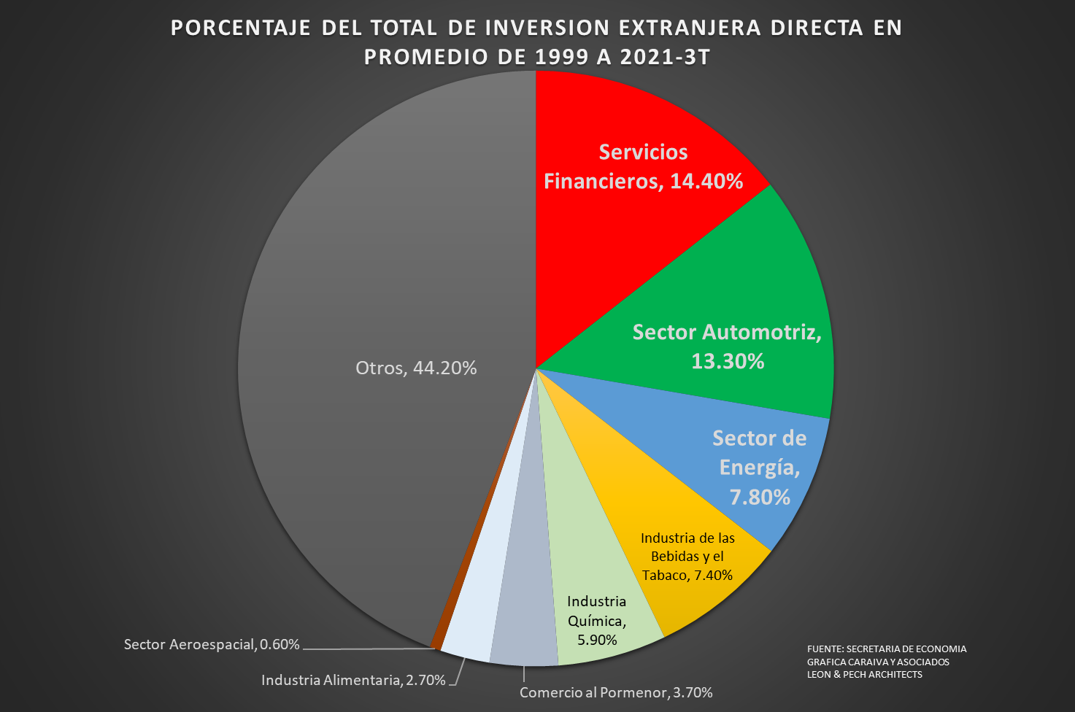
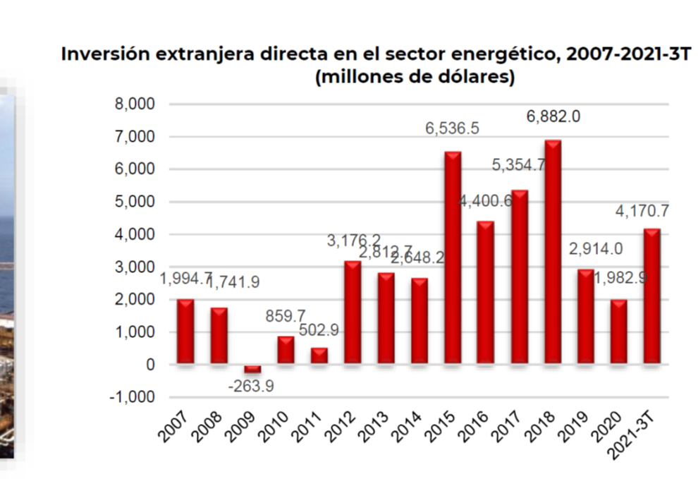
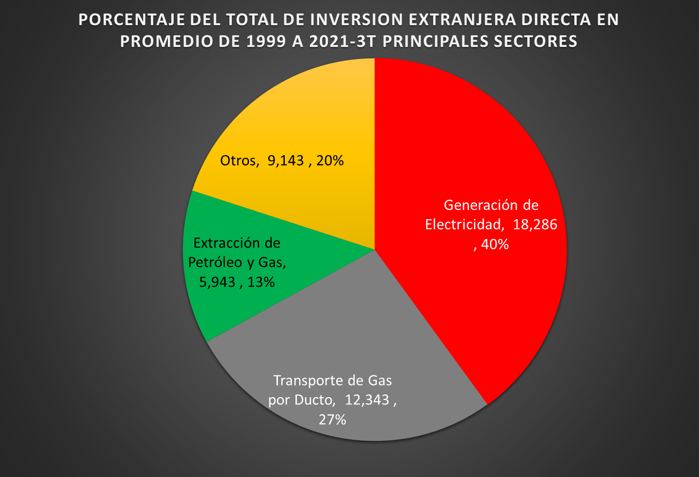
MEXICO Y LA IED
Fuente : https://unctad.org/webflyer/world-investment-report-2021
FUENTE :Recopilación y Análisis de Caraiva. Leon & Pech Architects

Slide 14
TIPOS DE SUBSIDIOS
Estamos pagando un precio por los combustibles fósiles, pero ese precio no lo pagan los que queman los combustibles fósiles; tenemos que cambiar eso.
La gente debería pagar lo que corresponde al costo de quemar los combustibles, y el costo de producirlos.
Pero esto no puede ser posible, debido a que las economías colapsarían.
La contaminación del aire causada por la quema de combustibles fósiles mata a aproximadamente 3.6 millones de personas en países de todo el mundo cada año.
Fuente:
https://www.imf.org/-/media/Archivos/Temas/Medio ambiente/subsidios a la energía/subsidios a loscombustibles-tem placa-2021.ashx
Explicito : El gobierno tiene que pagar o compartir los costos del presupuesto disponible para compensar el costo en el precio final.
Representa el 8%
Forma directa al mercado.
A nivel mundial, los subsidios a los combustibles fósiles en 2020 fueron de :
5.9 billones de dólares. (118 billones de pesos,16 veces el presupuesto de Mexico en 2022)
6.8 por ciento del PIB
Implícito: Los productores y consumidores causan daños, pero no tienen que pagar un precio monetario por ellos. Pasa a ser responsabilidad de la nación.
Representa el 92%
Equivalen a los costos ambientales y impuestos al consumo condonados. Indirecto en la economía.
FUENTE :Recopilación y Análisis de Caraiva. Leon & Pech Architects

Slide 15
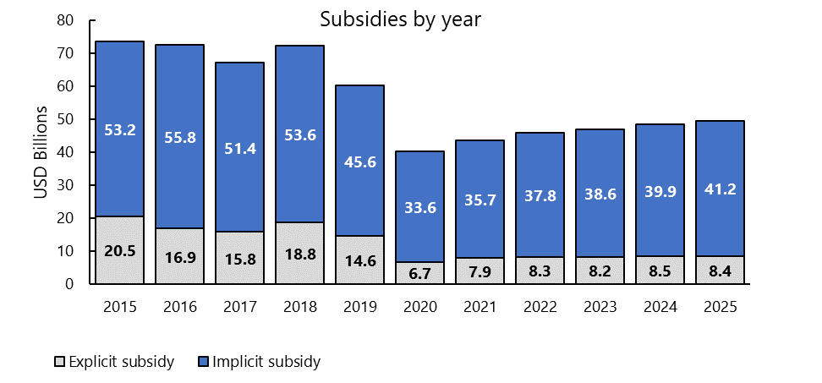
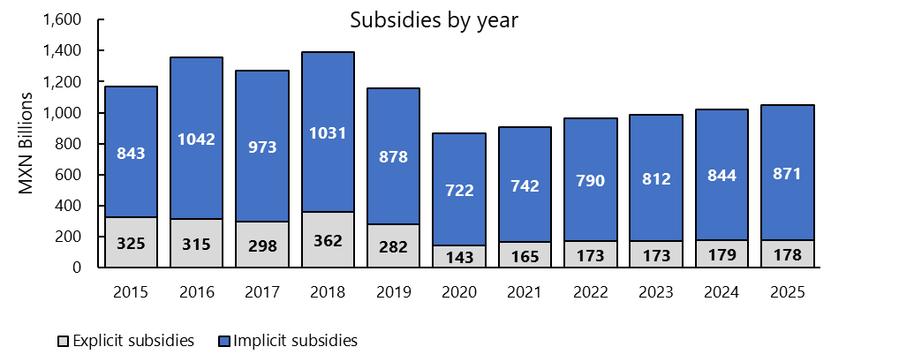
MEXICO CUANTO SUBSIDIA
México a reducido el subsidio explicito, y es aplicado en forma directa al precio final del consumidor.
Pero el subsidio implícito relacionado al cambio climático, calidad del aire, y todo lo referente a lo que la gente no paga en el precio final al publico, y es asumido por la nación, no ha podido descender y esto programa que incrementara en función de la forma de utilizar las energías primarias fósiles.
Reforma energética, ha ayudado a reducir los subsidios por parte del gobierno del 2015 al 2017.
Pero esta aumento en 2018, y descendió en 2019, para llegar a la mitad en 2020 por el COvid19, espera que se mantenga al 2025 a la mitad respeto al 2018.
FUENTE :Recopilación y Análisis de Caraiva. Leon & Pech Architects

Slide 16
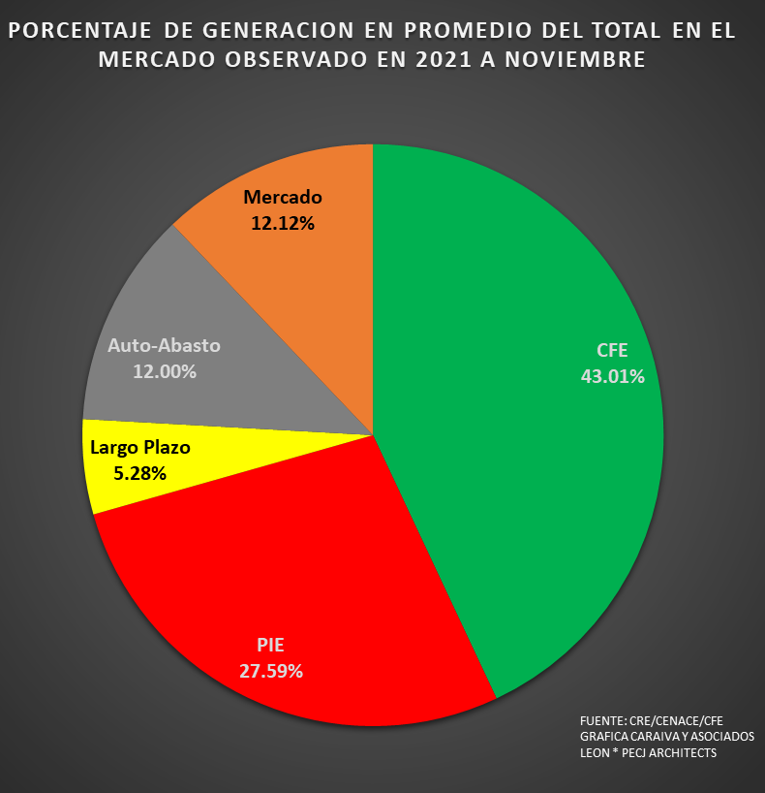
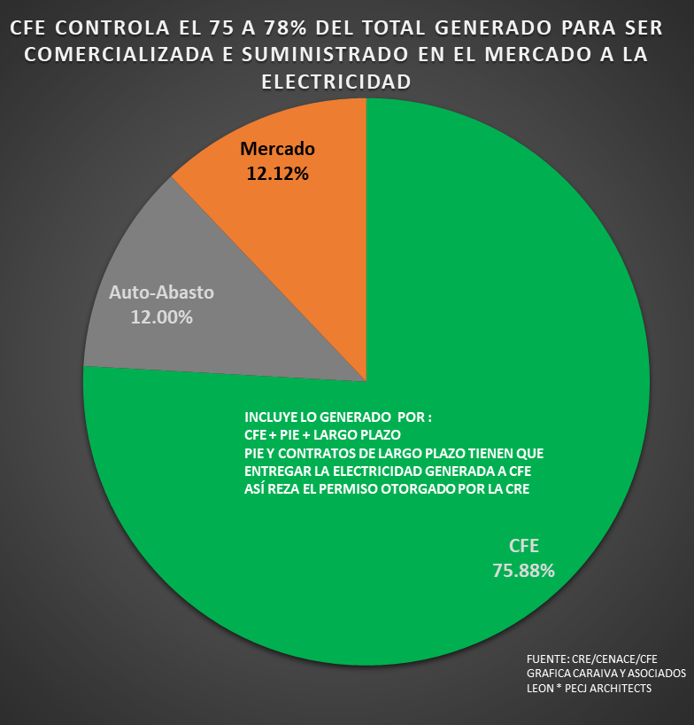
MERCADO DE GENERACION - VENTA
FUENTE :Recopilación y Análisis de Caraiva. Leon & Pech Architects

Slide 17
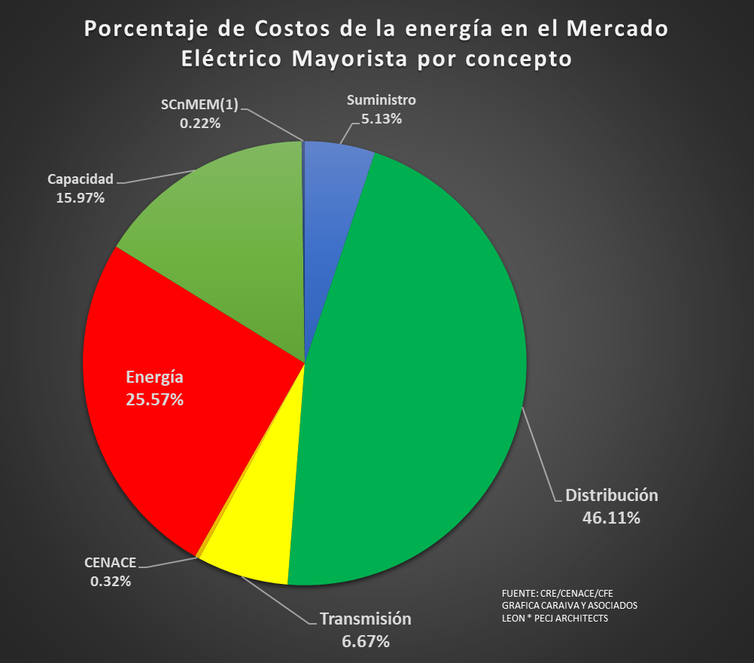
RECIBO DOMESTICO
FUENTE :Recopilación y Análisis de Caraiva. Leon & Pech Architects

Slide 18
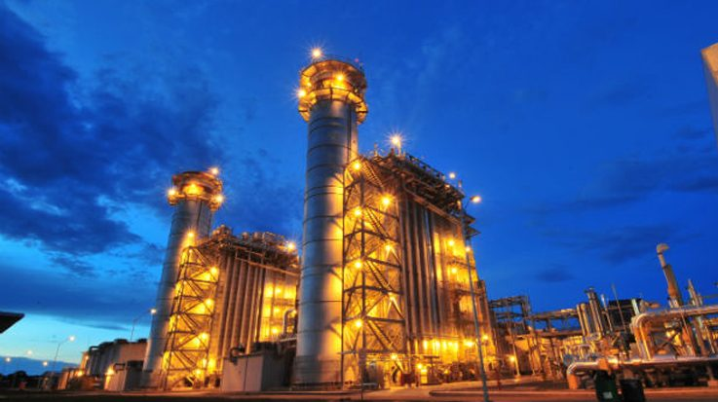
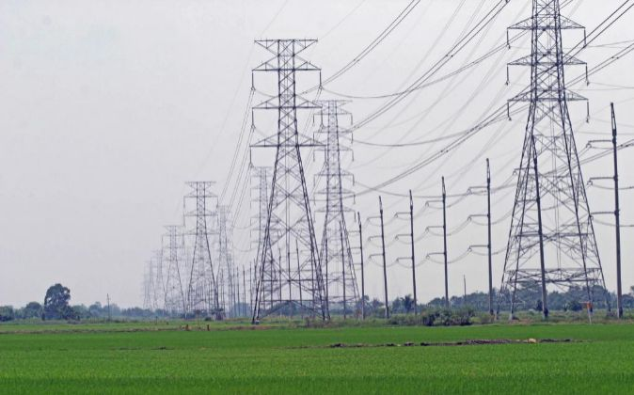
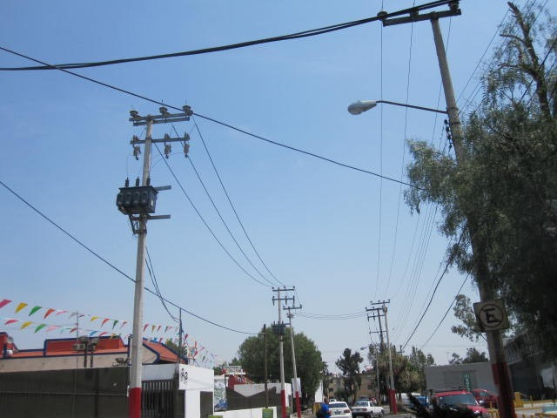
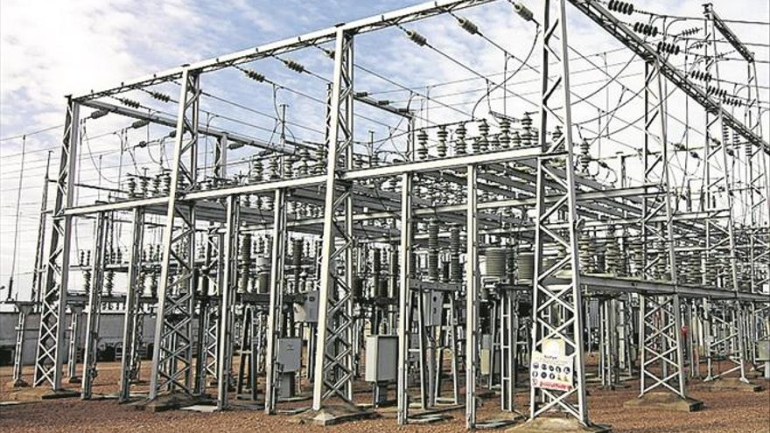
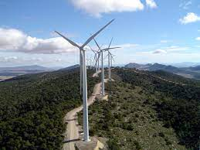
PROCESO DE LA ELECTRICIDAD
7%
46%
25%
FUENTE :Recopilación y Análisis de Caraiva. Leon & Pech Architects

Slide 19
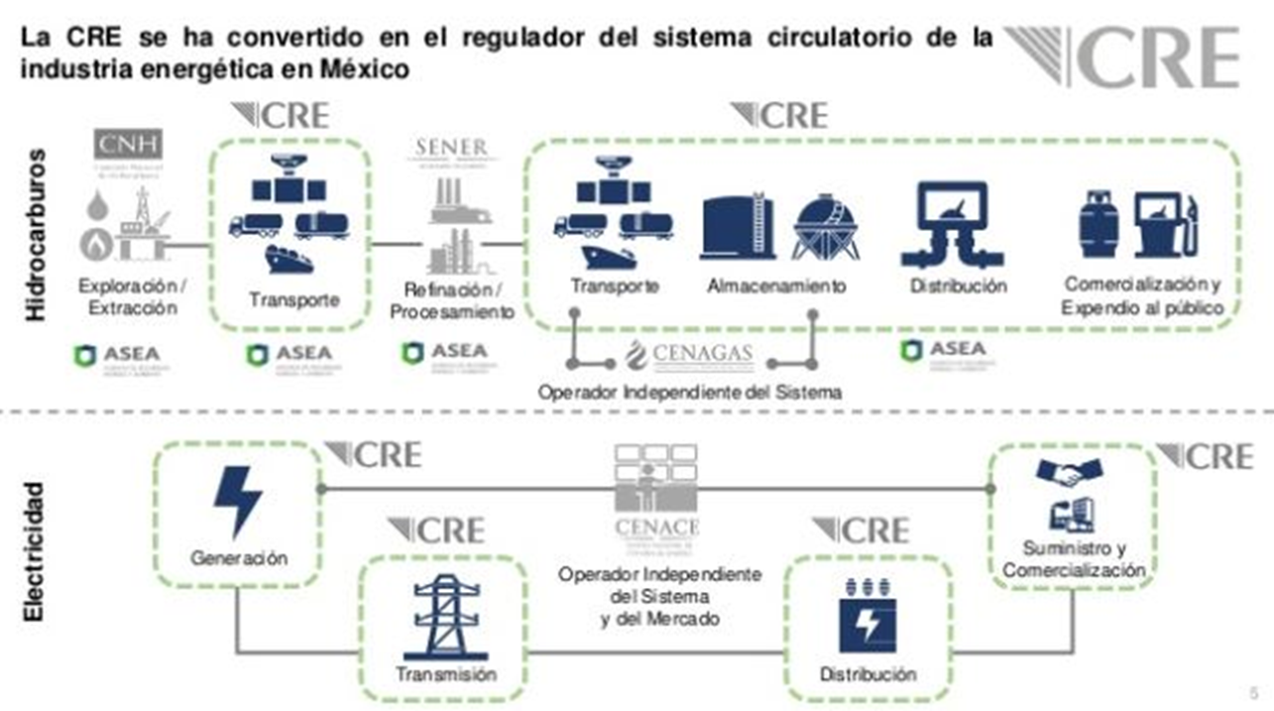
CONCLUSION
La ley no es perfecta pero su discusión, y modificaciones pueden llegar a tener un plan con base a la herramienta que tenemos actualmente, y que es la reforma energética.
Mejor perdamos el cronos, haciendo un plan en comunión, y no a un conjunto de desacuerdos ideológicos-políticos, sin una argumentación tecnológica e económica del país EN EL SECTOR ENERGETICO.
FUENTE :Recopilación y Análisis de Caraiva. Leon & Pech Architects

Slide 20
CONCLUSION
El 5 de febrero del 2020, a 22 días a que entrara la pandemia en forma desgarradora en nuestro país; se perdió una propuesta de ley en el purgatorio legislativo, y que hoy podría tomar relevancia para ser retomada, en vez de perder el tiempo en cambiar a la constitución, mejor discutamos a esta para tener un plan de largo plazo.
Esta ley es llamada PLANEACIÓN ENERGÉTICA PARA LA CONTINUIDAD HOMOGÉNEA, y que es nuestra epifanía :
http://sil.gobernacion.gob.mx/Archivos/Documentos/2020/02/asun_3991742_20200205_1580938404.pdf
Hoy tenemos países con un plan de largo plazo con el objetivo de tener un crecimiento económico y estabilidad; en México al parecer no estamos entendiendo que se requieren planes transexenales en el sector energético que permitan detonar los ingresos derivados de los recursos naturales, así como dotar de estabilidad financiera a los proyectos de largo plazo.
FUENTE :Recopilación y Análisis de Caraiva. Leon & Pech Architects

Slide 21
El problema, es que en México, las administraciones no son de una economía progresiva, son de políticas - ideológicas de un corto plazo.
Ramses Pech
Fuente : https://www.finanzaspublicas.hacienda.gob.mx/work/models/Finanzas_Publicas/docs/congreso/infotrim/2021/iiit/01inf/itindc_202103.pdf
`
FUENTE :Recopilación y Análisis de Caraiva. Leon & Pech Architects

Slide 22


Ramses Pech
EL DINERO NO CONOCE IDEOLOGÍA
LA ENERGÍA NO OPERA EN PAPEL
UN PROYECTO ENERGÉTICO TIENE UN TIEMPO DE MADURACIÓN
Energía sin política

